Slide 1
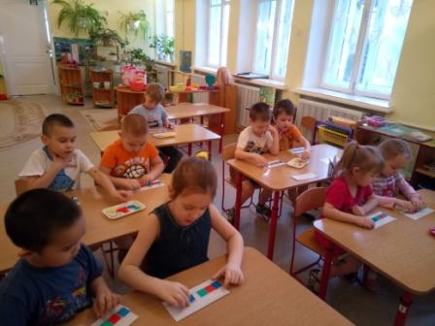
Активные методы и приемы по подготовке детей к обучению грамоте

Slide 2
Основные направления работы по подготовке к обучению грамоте:
Ознакомление со словом- вычленение слова как самостоятельной смысловой единицы из потока речи;
Ознакомление с предложением- выделение его как смысловой единицы речи;
Ознакомление со словесным составом предложения- деление предложения на слова и составление из слов (2-4) предложений;
Ознакомление со слоговым строением слова- членение слов ( из 2-3 слогов) на части и составление слов из слогов;
Ознакомление со звуковым строением слов, формирование навыков звукового анализа слов: определение количества, последовательности звуков и составление слов с определенными звуками.

Slide 3
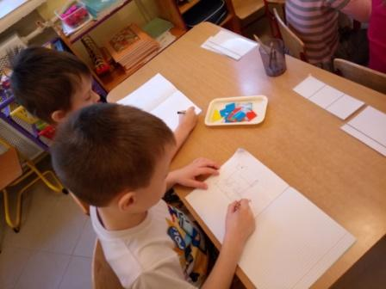
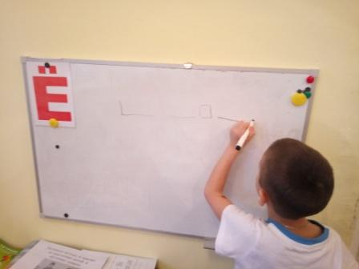
Ознакомление с предложением- выделение его как смысловой единицы речи
Придумывание предложений с заданным словом;
Придумывание предложения, которое начиналось бы с определенного слова;
Составление предложения по двум картинкам;
Составление предложения по «живым сценкам»;
Демонстрация действий с игрушками;
Перепрыгивание через скакалку, отстукивание на бубне столько раз, сколько слов в предложении;
Разные варианты игры «Живые слова»;
Пространственное моделирование слов при помощи абстрактных символов (линии, полоски, квадратики).

Slide 4
Ознакомление со слоговым строением слова:
отхлопывание ладошками,
контроль правой рукой за опускаемым подбородком,
шагослогометрия.
речевая игра «Живые слоги» (по типу игры «Живые слова»);
подбор слов с заданным слогом,
дополнение слога до полного слова;
«превращение» коротких слов в длинные и наоборот;
намеренные ошибки воспитателя при слоговом произнесении слов в процессе работы со схемой и исправление ошибок детьми с соответствующими умозаключениями;
перестановка слогов в слове (трансформация слов): мышка-камыш, банка-кабан;
«Слоговая ромашка»;
Игра «Соедини картинку со слоговой схемой»;
«Телеграф»;
«Вагончики».

Slide 5
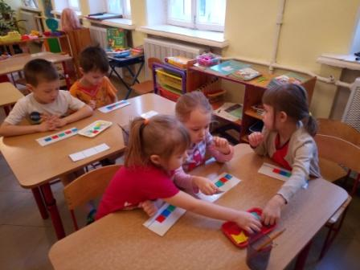
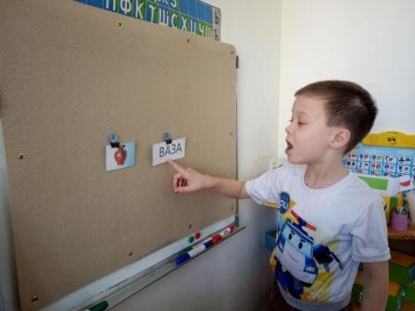
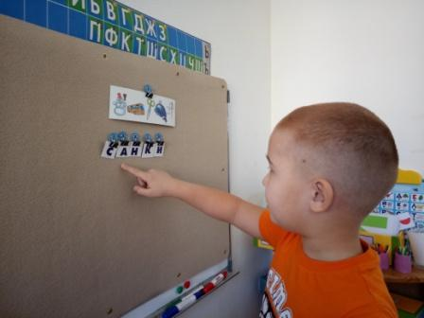
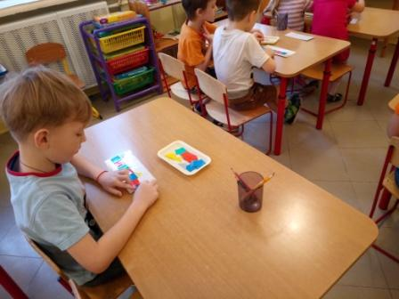
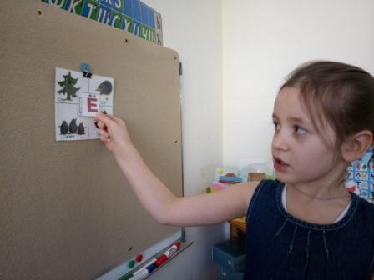

Slide 6
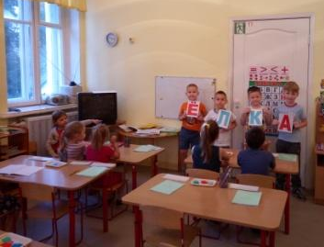
Ознакомление со звуковым строением слова:
Моделирование структуры слова в виде картинки-схемы его звукового состава;
Игра «Живые звуки»;
Игра «Найди домик для звука»;
Игра с мячом «Съедобное- несъедобное»;
Игра «Волшебный мешочек»;
Фонетическая зарядка;
Игра «Назови слова с заданным звуком»;
Игра «Магазин игрушек»;
Игра «Поймай звук»;
Игра «Кто заметил»;
Игра «Найди общий звук».

Slide 7
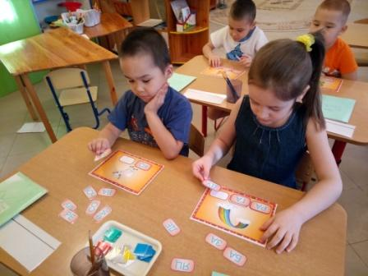
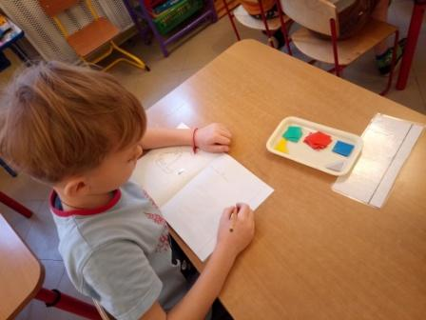
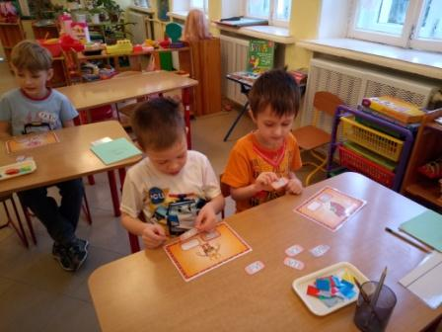

Slide 8
Знакомство с буквами- распознавать и запоминать форму букв:
Игра «Конструирование букв» (из различных предметов: пуговицы, счетные палочки, нитки, крупа, мозаика);
Зачеркивание неправильных букв;
«Узнай и дорисуй букву» или Графическая игра «Полубуковка»;
«На что похожа буква»;
«Обведи букву»;
Изобрази букву»;
«Найди ошибку в бордюре»;
Пальчиковая азбука.

Slide 9
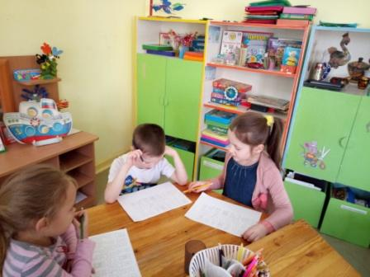
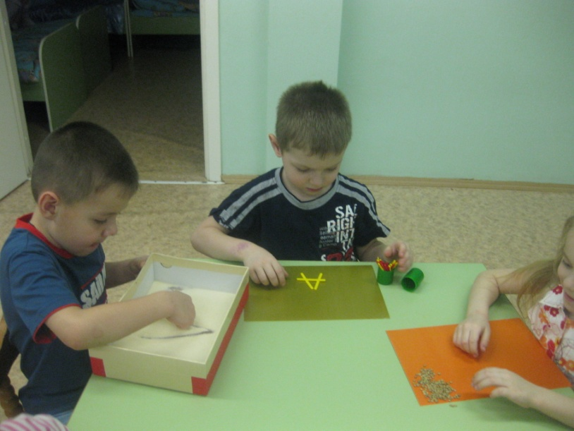
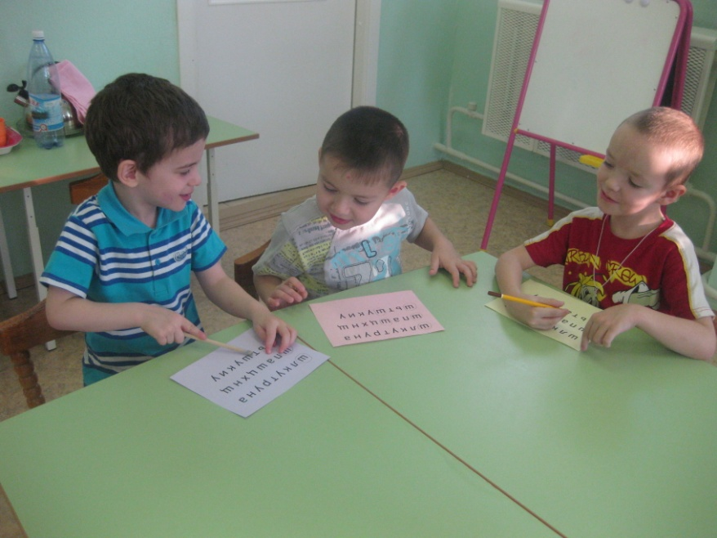
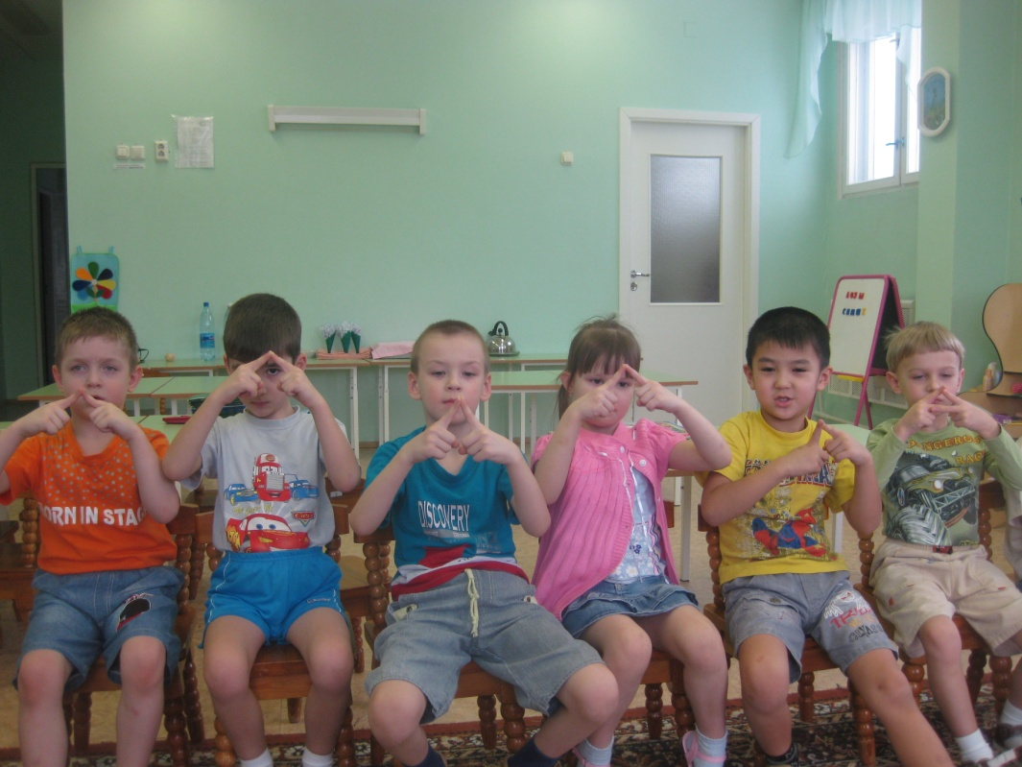

Slide 10
Спасибо за внимание

